Slide 1
Пища для ума
Что нужно для того, чтобы быть умным, хорошо учиться, читать интересные книги? Хорошие педагоги? Любящие родители? Желание саморазвиваться? Все это необходимо, но отнюдь не достаточно. Потому что для полноценного развития мозгу нужна не только интеллектуальная, но и вполне материальная пища.
Мозг человека – сложнейшая биохимическая лаборатория, в которой ежесекундно происходят тысячи химических реакций. Даже незначительная нехватка одного из реактивов приводит к серьезным сбоям в работе системы.
Но где же взять эти чудо-вещества, спросите вы, в какую аптеку бежать за ними? За пилюлями спешить не стоит. Все, что требуется для полноценной работы мозга, содержится в самых обыкновенных продуктах, которые ежедневно появляются на нашем столе.

Slide 2
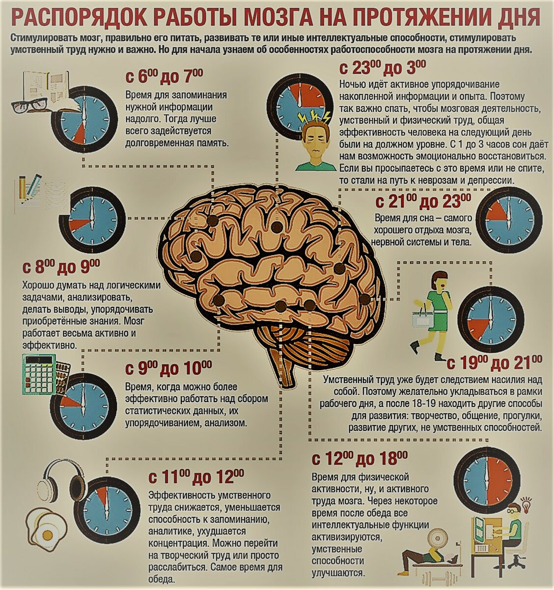

Slide 3
Золотая Рыбка
Рыба и морепродукты – настоящий кладезь пищи для ума.
Самый важный компонент – это полиненасыщенные жирные кислоты Омега 3. Они отвечают за концентрацию внимания, нервную регуляцию, память, защищают мозг от стрессов. У детей, недополучающих Омега 3- жирных кислот, в несколько раз чаще отмечаются дефицит внимания, гиперактивность, вспышки агрессии, нервная истощаемость. Без Омега 3-жирных кислот не усваивается много других нужных для хорошей работы мозга веществ.
Без содержащегося в морской рыбе йода мозг тоже не смог бы работать в нормальном режиме. Йод – незаменимый компонент гормонов щитовидной железы, одна из важнейших функций которой – регуляция активности мозга. Особенно важно, чтобы необходимое количество йода поступало в организм в период бурного роста мозга – от рождения до семи лет. Огромную роль играет в работе мозга и фосфор, кем-то названный катализатором ума.
Самые полезные породы рыбы: скумбрия, треска, сельдь, форель, семга.

Slide 4
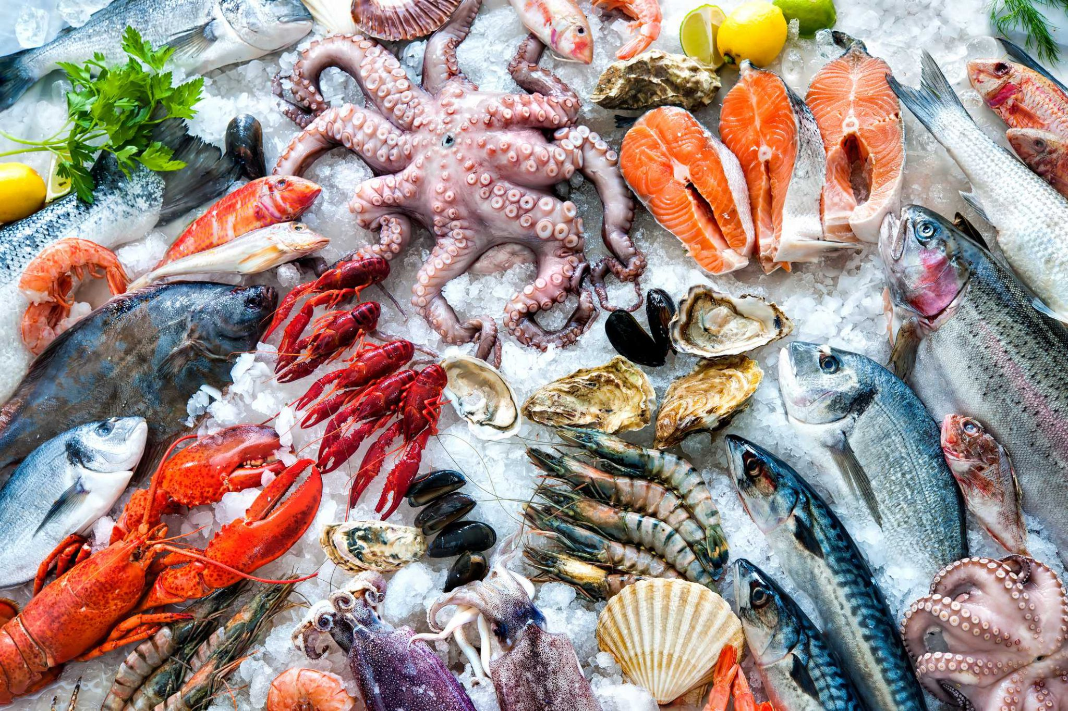

Slide 5
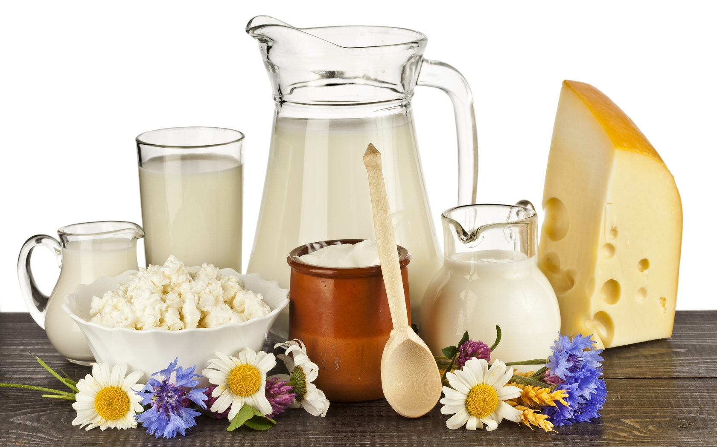
Строительный Материал для Клеток
Идеальная пища для ума – молочные продукты. В них, в отличие от мяса, не только содержится белок, который является строительным материалом для мозга, но и кальций, необходимый для его усвоения. Содержащийся в молочных продуктах витамин В2 участвует в формировании памяти.
Самые полезные молочные продукты- нежирный творог и твердый сыр.

Slide 6
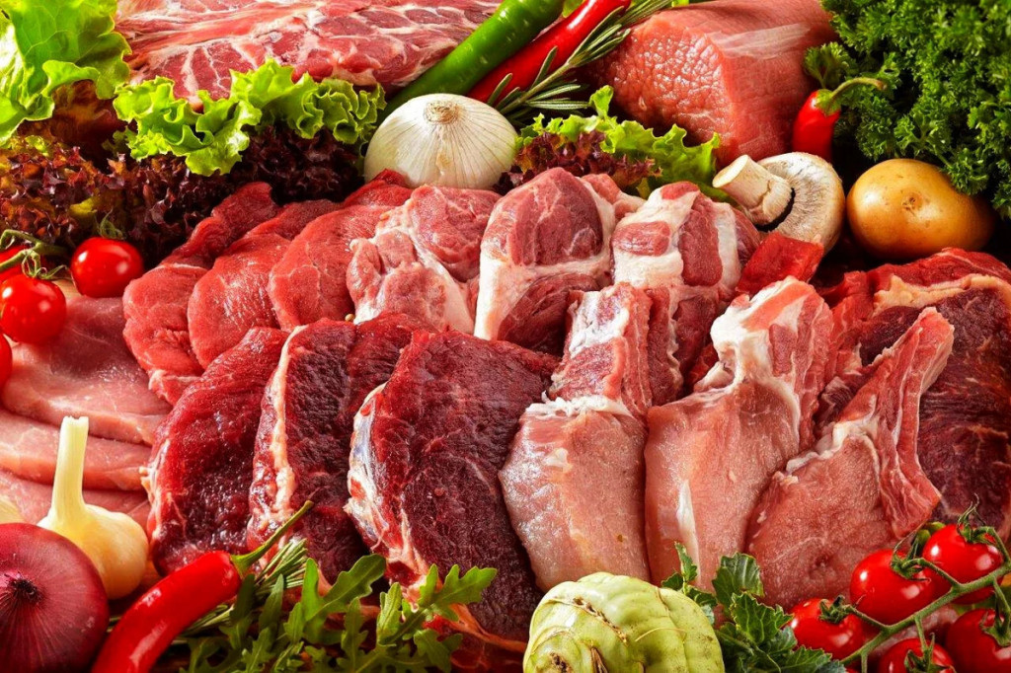
Не следует, однако, забывать и о мясе. Ведь помимо белка в нем содержится еще и железо, дефицит которого приводит к снижению памяти и концентрации внимания, быстрой истощаемости.
Самое полезное мясо- телятина, нежирная говядина.

Slide 7
«Изолятор» для Нервных Клеток
Представьте себе, что нервные волокна – это провода, по которым течет ток (нервные импульсы). Каждый «провод» защищен своеобразным изолятором. Важнейшим элементом, участвующим в строительстве этих оболочек, является лецитин. Холин, один из компонентов лецитина, помогает поддерживать связь между отдельными участками мозга. Ухудшение памяти, дефицит внимания, раздражительность – все это свидетельствует о недостатке в организме лецитина. Пополнить запас помогут яйца, сливки и печень. Однако принято считать, что эффективнее усваивается лецитин растительного происхождения.
Его много в нерафинированном растительном масле, арахисе, грецких и кедровых орехах, темном шоколаде, гречке, сое.

Slide 8
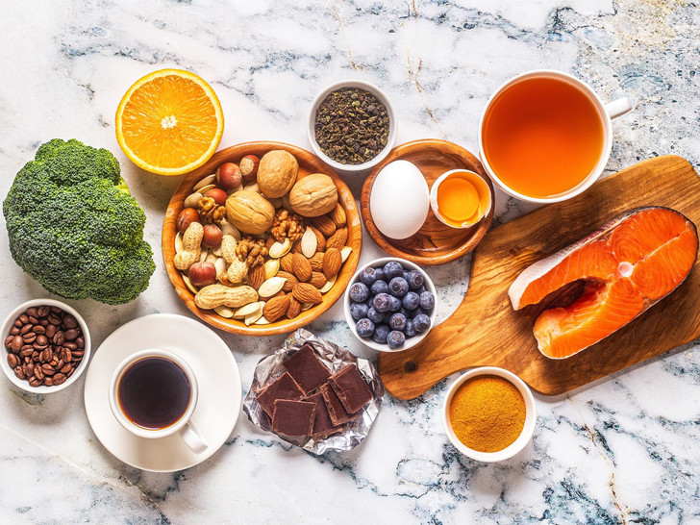

Slide 9
Овощной Стол
Без овощей нашей «химической лаборатории» тоже никак не обойтись.
Больше всего пищи для ума в свекле, шпинате и капусте. Калий, магний, фосфор, цинк - вот далеко не полный список важнейших веществ, без которых невозможна полноценная работа мозга. Именно эти компоненты отвечают за поисковую и познавательную активность, участвуют в процессе формирования связей между нервными клетками, нейронами. Именно от количества таких связей и зависит в первую очередь уровень нашего интеллекта.
В красных и оранжевых овощах (моркови, болгарском перце, помидорах, тыкве) в изобилии содержится бета-каротин, который активизирует обмен веществ в мозге, защищает клеточные мембраны от проникновения свободных радикалов. Отличным источником бета-каротина являются и многие темно-зеленые овощи – шпинат, брокколи, свекольная ботва, в которых он маскируется хлорофиллом.

Slide 10
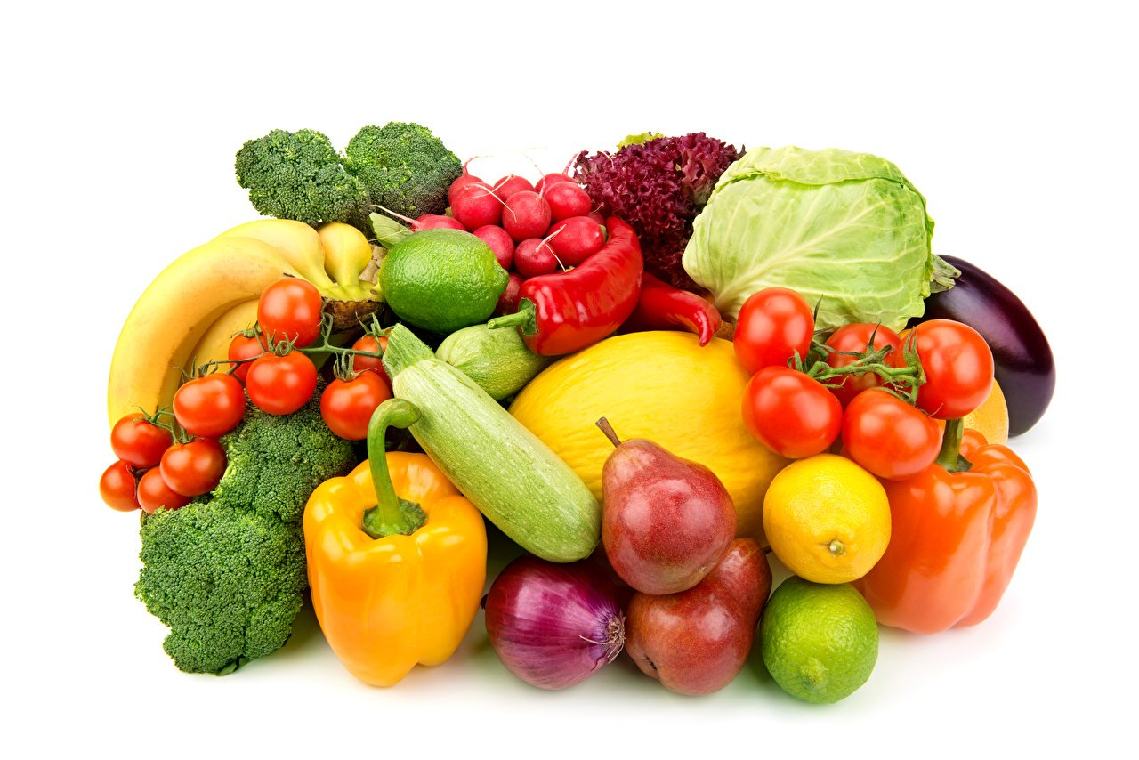

Slide 11
Самые Полезные Лакомства
Это, конечно же, фрукты и ягоды. Для мозга они полезны все без исключения. Но настоящими рекордсменами среди «умной» еды стали клюква и банан.
Клюква – самый мощный природный антиоксидант, вступающий в борьбу со свободными радикалами – особым видом молекул, у которых не хватает одного электрона. Внедряясь в организм, они норовят «откусить» недостающий электрон у других молекул, что приводит, в конечном счете, к гибели клетки. Кроме того, клюква укрепляет стенки сосудов мозга и активизирует мозговое кровообращение. А содержащаяся в клюкве аскорбиновая кислота участвует в производстве нервных клеток.
Банан. Помимо солидных запасов минералов в бананах в избытке содержится серотонин, который является основным проводником нервных импульсов в мозге. Кроме того, серотонин в сочетании с магнием и калием, которым тоже богаты бананы, помогает расслабиться и справиться с интеллектуальными перегрузками.

Slide 12
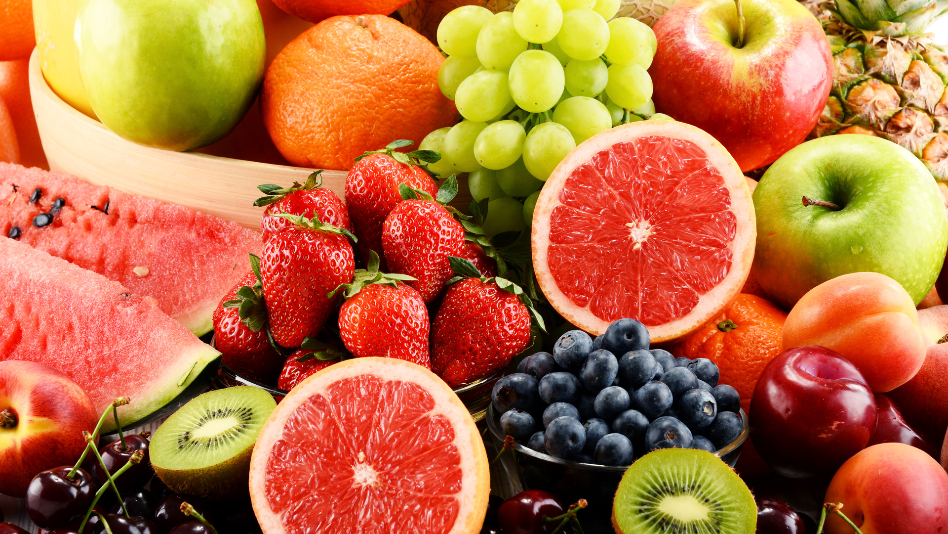

Slide 13
Подбросим Дровишек
Думать – тяжелая работа!
Мозговые клетки затрачивают на нее колоссальное количество энергии. Причем в качестве «топлива» признают исключительно глюкозу, получающуюся при расщеплении углеводов. Однако углевод углеводу рознь. Так называемые «простые» углеводы, содержащиеся в рафинированных продуктах – сахаре, белом хлебе, - очень быстро расщепляются, но так же быстро и сгорают, и организм настойчиво требует новой порции «дровишек». Гораздо полезнее и эффективнее «медленные» углеводы, содержащиеся в крупах из цельного зерна, хлебе из муки грубого помола, кукурузе, крахмалистых овощах. Попадая в желудок, они медленно расщепляются до уровня глюкозы, обеспечивая бесперебойное питание клеток мозга.

Slide 15
Продукты от Забывчивости

Slide 16
Хочу Добавки
Если же сбалансировать рацион не удается, на помощь придут витаминно-минеральные комплексы и другие биологически активные добавки. На нашем рынке сегодня есть немало прекрасных препаратов как отечественных, так и импортных производителей. Однако покупать их самостоятельно, положившись на «компетентное» мнение соседки, не стоит. Тем более ни в коем случае нельзя покупать «чудо-средства» у случайных распространителей. Подобрать и назначить препарат должен врач, с учетом возраста, состояния здоровья и питания.

Slide 17
613(075.8) Б83 Боровец, Елена Николаевна. Основы здорового образа жизни : учебное пособие для направлений бакалавриата "Педагогическое образование", "Психолого-педагогическое образование", "Физическая культура" : рекомендовано Экспертным советом УМО в системе ВО и СПО / Е. Н. Боровец, Р. И. Айзман. - Москва : КНОРУС, 2022. - 448 с.

Slide 18
613(075.8) З-416 Зборовский, Эдуард Иосифович. Этика здоровья: ценности социальной работы : учебное пособие для студентов высших учебных заведений, обучающихся по специальности "Социальная работа" : рекомендовано учебно-методическим объединением высших учебных заведений Республики Беларусь по гуманитарному образованию / Э. И. Зборовский ; Государственный институт управления и социальных технологий БГУ. - Минск : ГИУСТ БГУ, 2011. - 246

Slide 19
613-057+614.2 А433 Активный образ жизни и здоровье студента / Н. А. Агаджанян, Г. Ф. Коротько, Н. В. Данилов и др.; Под ред. Г. Ф. Коротько, Н. В. Данилова. - 2-е изд., перераб. и доп. - Ташкент : Медицина УзССР, 1988. - 341 с.

Slide 20
613(075.8) З-466 Здоровый образ жизни и его составляющие : учебно-методическое пособие для студентов учреждений высшего образования, обучающихся по специальностям 1-79 01 02 "Лечебное дело" и 1-79 01 07 "Стоматология" : рекомендовано Учебно-методическим объединением по высшему медицинскому , фармацевтическому образованию Республики Беларусь / [В. С. Глушанко и др.] ; под ред. В. С. Глушанко ; Министерство здравоохранения Республики Беларусь, Учреждение образования "Витебский государственный медицинский университет", Кафедра общественного здоровья и здравоохранения. - Витебск : ВГМУ, 2017. - 301 с.

Slide 21
613 З-467 Здоровье здорового человека : научные основы организации здравоохранения, восстановительной и экологической медицины / Российская акад. наук, Отд-ние мед. наук, Секция профилактической медицины ; под ред. А. Н. Разумова [и др.] ; члены редкол.: И. П. Бобровницкий [и др.]. - Изд 3-е, перераб. и доп. - Москва : Международный Университет Восстановительной медицины, 2016. - 616 с.

Slide 22
613.2 С467 Скурихин, Игорь Михайлович. Как правильно питаться / И. М. Скурихин. - Москва : Агропромиздат, 1986. - 240 с.

